Slide 1
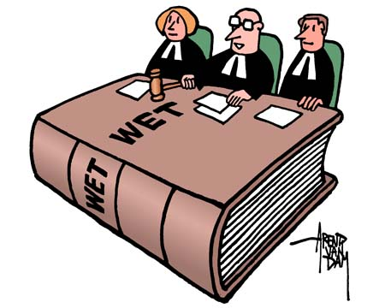
Wet bestuur en toezicht rechtspersonen (Wbtr)
ALV VvGH
October 2021
Roelf Duursema
Notes:
Lijkt me boeiend onderwerp
Gaat wel eens iets mis in bestuurdersland

Slide 2
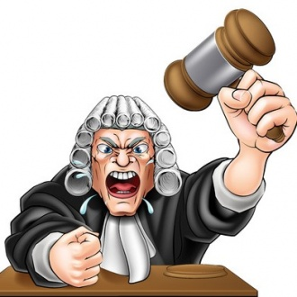
Waar gaat de WBTR over?
Bevorderen goed bestuur en toezicht op verenigingen
Duidelijke taakomschrijvingen met bijbehorende verantwoordelijkheden
Bij ernstige ‘verzaking’, mogelijk persoonlijk aansprakelijk
Notes:
Kern van WBTR bevorderen en professionaliseren goed bestuur en toezicht verenigingen
Gelijktrekking met huidige wettelijke taakomschrijving voor bestuurders en toezichthouders van BV’s en NV’s
Tegen gaan van machtsmisbruik, belangenverstrengeling, waarborgen continuiteit.
Realisering dat je handelt als bestuurder van de vereniging, met de daarbij horende verantwoordelijkheden
Aansprakelijkheid bij ernstig plichtsverzuim

Slide 3
Wet heeft betrekking op:
Goed bestuur
Aansprakelijkheid
Tegenstrijdig belang
Afwezigheid van één of meer bestuursleden
Meervoudig stemrecht
Toezicht
Bindende voordracht van bestuurders
Raadgevende stem
Interne borging en statuten

Slide 4
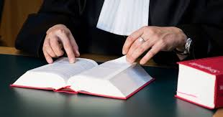
Wet heeft betrekking op:
Goed bestuur
Aansprakelijkheid
Tegenstrijdig belang
Afwezigheid van één of meer bestuursleden
Meervoudig stemrecht
Toezicht
Bindende voordracht van bestuurders
Raadgevende stem
Interne borging en statuten
Notes:
5,6,7, niet van toepassing bij VvGH

Slide 5
Goed bestuur
Goed bestuur
Aansprakelijkheid
Tegenstrijdig belang
Afwezigheid van één of meer bestuursleden
Meervoudig stemrecht
Toezicht
Bindende voordracht van bestuurders
Raadgevende stem
Interne borging en statuten

Slide 6
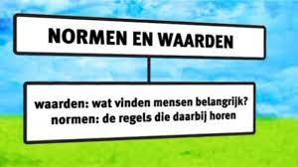
Goed bestuur
Belang van de vereniging voorop stellen!!
Maatschappelijke normen zijn ondermeer: * Integriteit
* Transparantie
* Risicobeheersing
* Verantwoording
* Collegialiteit
Notes:
Belang van de vereniging voorop stellen
Samen met je medebestuurders verantwoordelijk voor de algemene en dagelijkse leiding, het functioneren en de resultaten van de vereniging
Wet formuleert een algemene norm voor goed bestuur

Slide 7
Goed bestuur
Voorstel tekst in statuten:
Alle bestuursleden zullen handelen in het belang van de vereniging.
Zij zullen handelen als bestuurder en niet als privé-persoon, zowel intern (binnen de vereniging) als extern (in relatie met derden)
Notes:
Belang van de vereniging voorop stellen

Slide 8
Wet heeft betrekking op:
Goed bestuur
Aansprakelijkheid
Tegenstrijdig belang
Afwezigheid van één of meer bestuursleden
Meervoudig stemrecht
Toezicht
Bindende voordracht van bestuurders
Raadgevende stem
Interne borging en statuten

Slide 9
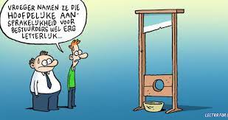
Aansprakelijkheid
Huidige verplichting
Wettelijke verplichting taak naar behoren in te vullen.
Bij sprake van onbehoorlijk bestuur plus schade, aansprakelijk stelling
Expliciet WBTR
Bij faillissement + ernstig verwijtbaar handelen kan leiden tot hoofdelijke aansprakelijkheid hele bestuur
Notes:
Bestuurder is wettelijk verplicht om zijn taken naar behoren in te vullen.
Wanneer sprake is van onbehoorlijk bestuur en er ontstaat schade, kan bestuurder worden aangesproken.
Bij faillissement en ernstig verwijtbaar handelen, kan hoofdelijke aansprakelijkheid.

Slide 10
Aansprakelijkheid
Huidige verplichting
Wettelijke verplichting taak naar behoren in te vullen.
Bij sprake van onbehoorlijk bestuur plus schade, aansprakelijk stelling
Expliciet WBTR
Bij faillissement + ernstig verwijtbaar handelen kan leiden tot hoofdelijke aansprakelijkheid
4-ogen principe versterkt
De penningmeester is bevoegd uitgaven te doen,
maar het is strakker ingekaderd
Notes:
De penningmeester is gemachtigd om uitgaven te doen.
Nu wat strakker geregeld in het HHR
Maximaal bedrag binnen begrotingspost, 10% totale begroting
Bij hogere bedragen, voorzitter tekent mee
Bij overschrijding totale budget, dagelijks bestuur beslist mee.
Voor nog hogere bedragen, hele bestuur

Slide 11
Wet heeft betrekking op:
Goed bestuur
Aansprakelijkheid
Tegenstrijdig belang
Afwezigheid van één of meer bestuursleden
Meervoudig stemrecht
Toezicht
Bindende voordracht van bestuurders
Raadgevende stem
Interne borging en statuten

Slide 12
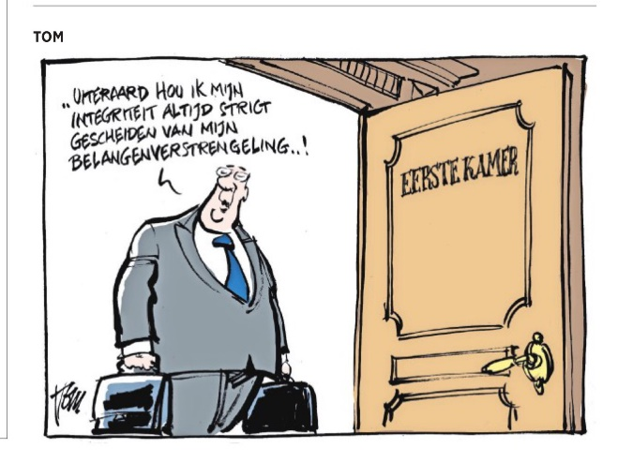
Tegenstrijdig belang
Verenigingsbelang gaat boven persoonlijk belang
Notes:
Belang van de vereniging voorop stellen
Als bestuurder een direct of indirect persoonlijk belang heeft bij een beslissing en moet kiezen, noemt de wet dat tegenstrijdig belang.
Geregeld dat bij tegenstrijdige belangen de besluitvorming toch door kan gaan.

Slide 13
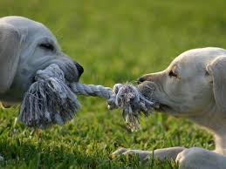
Tegenstrijdig belang
Voorstel tekst in statuten:
Een bestuurslid (of bestuursleden) met een (potentieel) tegenstrijdig belang bij een bepaald onderwerp, moet dit gelijk melden aan de overige bestuursleden. Het betreffende bestuurslid (of de betrokken bestuursleden) is (zijn) uitgesloten van de beleids- en besluitvorming van het onderwerp in kwestie.
Notes:
Indien er geen meerderheid meer is, naar de ALV

Slide 14
Wet heeft betrekking op:
Goed bestuur
Aansprakelijkheid
Tegenstrijdig belang
Afwezigheid van één of meer bestuursleden
Meervoudig stemrecht
Toezicht
Bindende voordracht van bestuurders
Raadgevende stem
Interne borging en statuten
Notes:
Bij ontstentenis is bestuurder niet langer in funktie. Er is dus een vacature.
Bij belet is er een tijdelijke onmogelijkheid voor de bestuurder om zijn funktie uit te oefenen.

Slide 15
Belet en ontstentenis
Voorstel tekst in statuten:
Wanneer een bestuurslid tijdelijk in de onmogelijkheid verkeert zijn functie uit te oefenen dan wel tussentijds aftreedt, wordt zijn functie door een ander bestuurslid waargenomen.
Bij tussentijdse aftreding wordt op de eerstvolgende algemene ledenvergadering in de vacature voorzien.
Bij ontstentenis van het hele bestuur is de Kascommissie gehouden om op zo’n kortst mogelijke termijn een algemene ledenvergadering bijeen te roepen om te voorzien in de ontstane situatie.
Notes:
Doel is de continuïteit van de vereniging waarborgen

Slide 16
NVT
Goed bestuur
Aansprakelijkheid
Tegenstrijdig belang
Afwezigheid van één of meer bestuursleden
Meervoudig stemrecht
Toezicht
Bindende voordracht van bestuurders
Raadgevende stem
Interne borging en statuten
Notes:
Voorzitter vaak meer stemmen. Bij VvGH heeft elk bestuurslid 1 stem
Een bestuurder kan niet meer stemrechten hebben dan alle anderen tezamen
VvGH heeft geen toezichtsorgaan. Geen RvC of RvT, geen VO Geen andere bestuursvorm
Bestuur doet voordracht voor nieuwe bestuursleden maar niet bindend.

Slide 17
Wet heeft betrekking op:
Goed bestuur
Aansprakelijkheid
Tegenstrijdig belang
Afwezigheid van één of meer bestuursleden
Meervoudig stemrecht
Toezicht
Bindende voordracht van bestuurders
Raadgevende stem
Interne borging en statuten

Slide 18
Raadgevende stem
Alle bestuurders worden bij alle besluiten betrokken en kunnen advies geven, zowel in het bestuur als in de ALV. Zo niet dan kan het besluit ongedaan gemaakt worden.
Notes:
Bestuurders kunnen hun visie geven op voorgenomen besluiten.
Zo niet, dan kan het besluit ongedaan gemaakt worden.
In de statuten zijn er geen beperkingen voor onze bestuurders.
Alle bestuurders worden bij alle besluiten betrokken en kunnen advies geven zowel in het bestuur als in de ALV

Slide 19
Raadgevende stem
Voorstel tekst in statuten:
Elk bestuurslid heeft het recht om tijdens de algemene ledenvergadering een raadgevende stem uit te brengen

Slide 20
Samengevat:
Belang van de VvGH staat voorop
Onze bestuurders zijn in staat tot behoorlijke taakinvulling
Het 4-ogen principe is versterkt
Bij tegenstrijdig belang, geen deelname
Er is een ontstentenis- en beletregeling in onze statuten
Elk bestuurslid heeft 1 stem
Geen extra toezichtsorgaan
Geen bindende voordracht voor bestuursleden
Geen beperkingen voor onze bestuurders qua advisering in bestuur of ALV

Slide 21
Wet heeft betrekking op:
Goed bestuur
Aansprakelijkheid
Tegenstrijdig belang
Afwezigheid van één of meer bestuursleden
Meervoudig stemrecht
Toezicht
Bindende voordracht van bestuurders
Raadgevende stem
Interne borging en statuten

Slide 22
Interne borging en statuten
Wet in werking per 1 juli 2021
Bestuur heeft uitgebreid gesproken over de Wbtr en is akkoord met de voorgestelde wijzigingen.
De VvGH voldoet aan de nieuwe Wbtr
Statutaire vastlegging in komende jaren
ALV is geïnformeerd.
Formele goedkeuring van aangepaste statuten in één van de komende ALV’s.
Notes:
Tegenstrijdig belang hoeft niet in de statuten; staat al in de wet
Belet en ontstentenis in eerstvolgende statuten wijziging; geen termijn genoemd
Meervoudig stemrecht binnen 5 jaar in statuten opnemen, maar NVT
Toezicht niet verplicht; hoeft dus niet in statuten
Alle bestuurders worden bij alle besluiten betrokken en kunnen advies geven zowel in het bestuur als in de ALV
Kan de ALV zich vinden in hetgeen hier is besproken en voorgesteld

